Slide 1

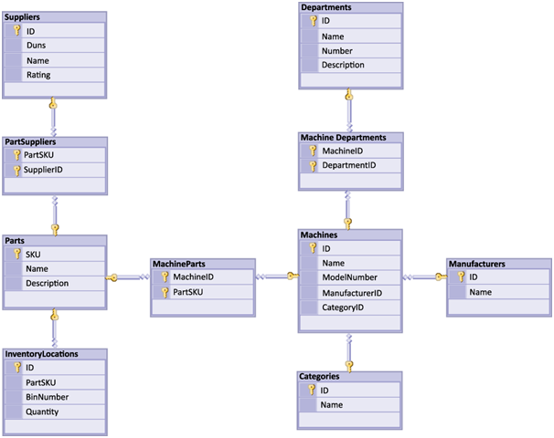


Агрегиращи функции
Бази Данни
Учителски екип
Обучение за ИТ кариера
https://it-kariera.mon.bg/e-learning/

Slide 2


Агрегиращи функции
COUNT, SUM, MAX, MIN, AVG…
2

Slide 3
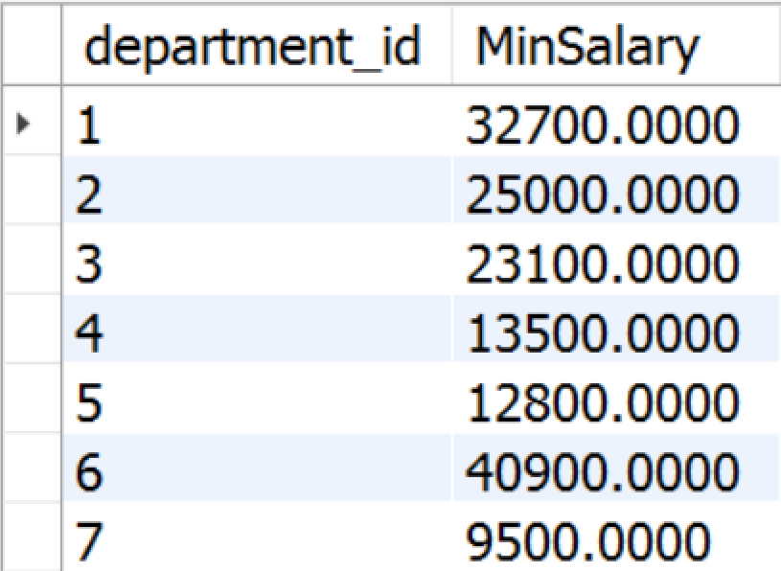
Агрегиращи функции
Агрегиращите функции се използват, за да се извършват операции върху една или повече групи елементи, извършвайки анализ върху тях. Част от тези функции са: MIN, MAX, AVG, COUNT etc.
Обикновено тези функции игнорират NULL стойностите
SELECT e.`department_id`,
MIN(e.`salary`) AS 'MinSalary'
FROM `employees` AS e
GROUP BY e.`department_id`;

Slide 4
COUNT
COUNT – брои всички стойности (които не са NULL) в една или повече колони, според даден критерий.
employee | department_name | salary
Adam | Database Support | 5,000
John | Database Support | 15,000
Jane | Application Support | 10,000
George | Application Support | 15,000
Lila | Application Support | 5,000
Fred | Software Support | 15,000
department_name | SalaryCount
Database Support | 2
Application Support | 3
Software Support | 1
Notes:
If any of the values are NULL they are ignored. For example, if one the values is NULL and the other is 5,000 the COUNT will return 1 because it will ignore the NULL value. On the other hand, we can count everything by writing COUNT(*).

Slide 5
Синтаксис на COUNT
Забележете, че когато използваме COUNT ние ще игнорираме всеки служител, който има заплата със стойност NULL.
Групираща колона
Ново име за групирането
SELECT e.`department_id`,
COUNT(e.`salary`) AS 'Salary Count'
FROM `employees` AS e
GROUP BY e.`department_id`;
Групиране на колони

Slide 6
SUM
SUM – сумира всички стойности в колоната
employee | department_name | salary
Adam | Database Support | 5,000
John | Database Support | 15,000
Jane | Application Support | 10,000
George | Application Support | 15,000
Lila | Application Support | 5,000
Fred | Software Support | 15,000
department_name | TotalSalary
Database Support | 20,000
Application Support | 30,000
Software Support | 15,000

Slide 7
Синтаксис на SUM
Групираща колона
Ново име за групирането
SELECT e.`department_id`, SUM(e.`salary`) AS 'TotalSalary'
FROM `employees` AS e
GROUP BY e.`department_id`;
Псевдоним за таблицата
Групиращи колони

Slide 8
MAX
MAX – дава максималната стойност в колоната.
employee | department_name | salary
Adam | Database Support | 5,000
John | Database Support | 15,000
Jane | Application Support | 10,000
George | Application Support | 15,000
Lila | Application Support | 5,000
Fred | Software Support | 15,000
department_name | MaxSalary
Database Support | 15,000
Application Support | 15,000
Software Support | 15,000
Notes:
NULLs are ignored again.

Slide 9
MAX Syntax
Групираща колона
Ново име за групирането
SELECT e.`department_id`, MAX(e.`salary`) AS 'MaxSalary'
FROM `employees` AS e
GROUP BY e.`department_id`;
Псевдоним на таблицата
Групиращи колони

Slide 10
MIN
MIN връща минималната стойност в колоната.
employee | department_name | salary
Adam | Database Support | 5,000
John | Database Support | 15,000
Jane | Application Support | 10,000
George | Application Support | 15,000
Lila | Application Support | 5,000
Fred | Software Support | 15,000
department_name | MinSalary
Database Support | 5,000
Application Support | 5,000
Software Support | 15,000

Slide 11
Синтаксис на MIN
Групираща колона
Ново име за групирането
SELECT e.`department_id`, MIN(e.`salary`) AS 'MinSalary'
FROM `employees` AS e
GROUP BY e.`department_id`;
Псевдоним на таблицата
Групиращи колони

Slide 12
AVG
AVG изчислява средната стойност в колона.
employee | department_name | salary
Adam | Database Support | 5,000
John | Database Support | 15,000
Jane | Application Support | 10,000
George | Application Support | 15,000
Lila | Application Support | 5,000
Fred | Software Support | 15,000
department_name | AvgSalary
Database Support | 10,000
Application Support | 10,000
Software Support | 15,000

Slide 13
Синтаксис на AVG
Ново име за резултата
Групираща колона
SELECT e.`department_id`,
AVG(e.`salary`) AS 'AvgSalary'
FROM `employees` AS e
GROUP BY e.`department_id`;
Псевдоним на таблицата
Групиращи колони

Slide 14
Агрегиращи функции
https://it-kariera.mon.bg/e-learning/

Slide 15




Министерство на образованието и науката (МОН)
Настоящият курс (презентации, примери, задачи, упражнения и др.) е разработен за нуждите на Национална програма "Обучение за ИТ кариера" на МОН за подготовка по професия "Приложен програмист"
Курсът е базиран на учебно съдържание и методика, предоставени от фондация "Софтуерен университет" и се разпространява под свободен лиценз CC-BY-NC-SA

